Slide 1
Нефтегазовый комплекс России: международное сотрудничество
Презентацию подготовил студент Донского государственного технического университета
Захаров Никита

Slide 2
Нефтегазовый комплекс России занимает особое место среди отраслей деятельности в стране. Доходы с этого промысла составляют большую часть среди других начислений в государственный бюджет.
Однако, как и любая другая деятельность, нефтегазовый сектор имеет свои проблемы. Малая эффективность оборудования, слабое качество и уровень продукции, сложность работы заводов – все это усложняет работу нефтегазопромышленности.
Рассмотрим проблемы нефтегазового сектора, перспективы в их решении и важность международного сотрудничества.

Slide 3
Материалы и методы
Важным вопросом в нефтегазовом секторе является проблема оборудования, которое закупается за границей. На сегодняшний день, во времена многочисленных санкций, введенных против России, многое оборудование перестало завозиться в страну.
Необходимо для решения данного вопроса внести программу для импортозамещения оборудования. В цели импортозамещения входят:
Использование методов и форм поддержки отечественного производителя
Использование метода самоподдержки
(государство поддерживает бизнес отечественных производителей, который в свою очередь снабжает нефтегазовый сектор необходимым оборудованием)
Разработку месторождений производят частные российские компании, с государственным участием, данная цепочка «работает безотказно», все частные российские компании имеют активы частных зарубежных компаний, это необходимо для слаженной транспортировки нефтепродуктов в страны – где нет своих углеводородов или территория страны используется для транспортировки углеводородов на выгодных условиях.

Slide 4
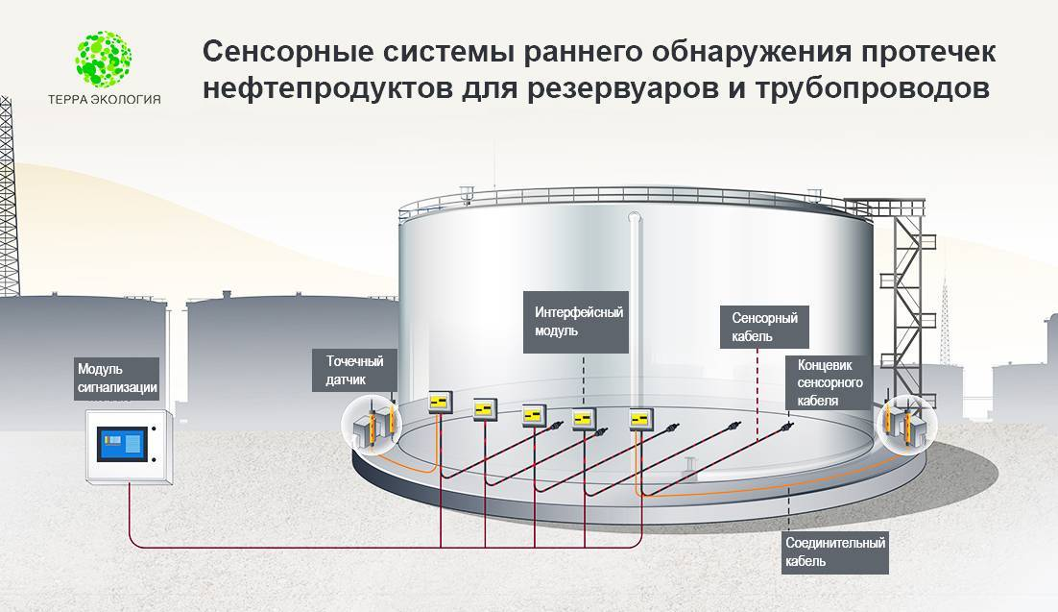
Нефтяной и газовый сектора еще долго будут ведущими отраслями хозяйственной деятельности страны. В связи с тем, что сырьевой бизнес играет важную роль в народном хозяйстве страны и мировой экономике, необходимо экономно и рационально относится к ресурсам. Это является важной проблемой на сегодняшний день.
Много месторождений, эксплуатируемых сегодня, однако много и истощенных залежей. Государство должно регулировать воздействия на количество сырья в запасах страны, для этого необходимо внедрять инновационные технологии, которые минимизируют количество аварий, из-за которых случаются разливы нефти и утечка газа. Так, для этого необходимо внедрить сенсорные системы раннего обнаружения протечек нефтепродуктов для резервуаров и трубопроводов.

Slide 5
Так, рациональное использование сырья позволит сократить расход нефтепродуктов. Это регулирование производит государство постановлениями и ограничениями добычи.
Необходимо и помнить про импортозамещение. Трату средств компаний на приобретение оборудования за границей необходимо минимизировать. Для этого необходимо повысить производственный потенциал страны.
Таким образом, управляющее и регулирующее воздействие со стороны органов власти может внести реальный вклад в эффективное инновационное формирование нефтегазовой отрасли, что позволит реализовать инновационный производственный потенциал и укрепить социально-экономическую ситуацию в стране.

